Slide 1
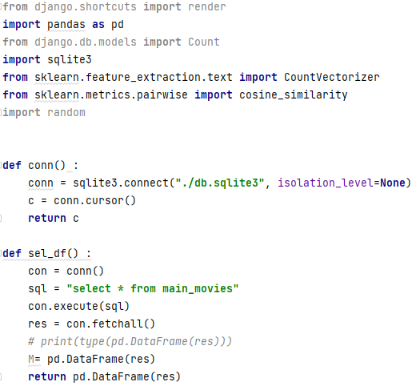
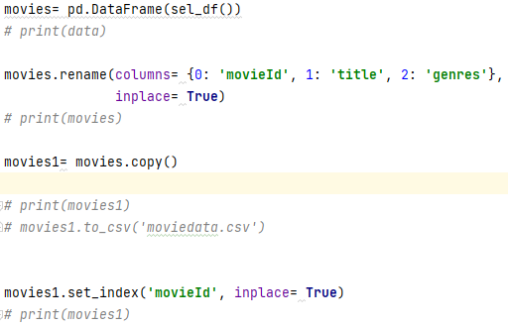
데이터 전 처리
필요 모듈 적용 및 ‘sqlite’ 로부터 필요 데이터 불러오는 코드 작성
불러 온 데이터 핸들링을 위한 코드 작성
Notes:
추천 알고리즘 구현을 위한 데이터 전 처리를 위해 필요 컬럼명인 movieId / title / genres 설정
원본 데이터를 카피 후 movieId를 인덱스 설정 하는 코드 작성 <ㅡ movies1.set_index 코드

Slide 2
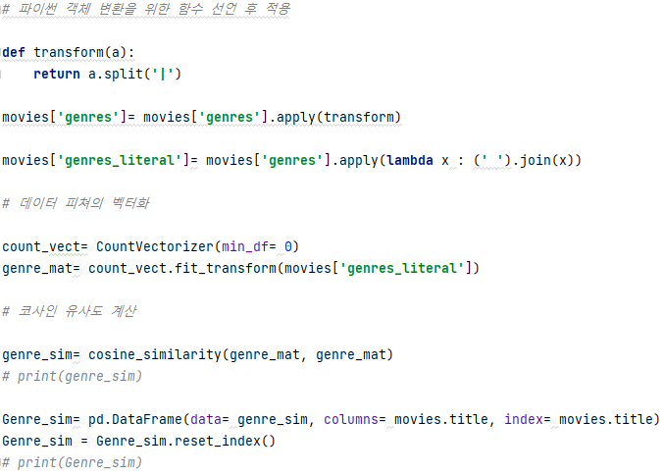
데이터 전 처리
파이썬 객체로의 변환을 위한 함수 선언 및 적용
코사인 유사도 계산을 위해 피쳐의 벡터화 진행
Genre_mat 을 통해 코사인 유사도 계산
Notes:
def transform(a)는 파이썬 객체 변환을 위한 함수 이를 통해 앞선 데이터의 genres 핸들링
CountVectorizer 모듈을 통해 데이터 피쳐의 벡터화 진행 <ㅡ 텍스트 데이터에서 횟수를 기준으로 특징을
추출 하는 방법으로, 횟수만 특징으로 잡기때문에 큰 의미는 없지만 코사인 유사도 계산을 위해 진행
Cosine_similarity 모듈을 통해 앞선 벡터화 시킨 데이터로 장르간 코사인 유사도 계산 진행

Slide 3
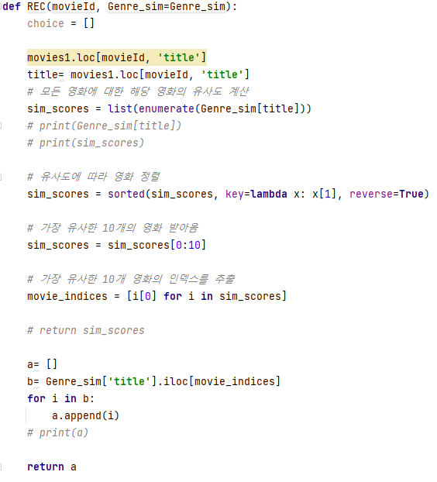
알고리즘 함수 구현
추천시스템 구현을 위한 알고리즘 함수 구현
데이터에 포함 된 movieId 기반
movieId 를 입력 받아 앞서 계산 된 코사인 유사도 테이블을 받아온다
Title 을 기준으로 받아 온 유사도 테이블에서 가장 유사한 10개 영화의 인덱스를 추출
For 문을 이용해 리스트로 뽑아낸 후 ‘a’로 반환 받는다
Notes:
REC 함수 선언 / movieId (영화 고유 번호) 기준, 코사인 유사도 데이터 테이블 사용
Movies1.loc[movieId, ‘title’] <ㅡ movies1 데이터에서 title을 인덱스로 movieId와 ‘title’ 리스트 추출
Sim_scores= list(enumerate) <ㅡ 코사인 유사도 테이블을 통해 입력 받은 영화에 대한 유사도 테이블 계산
및 나열
Sorted 를 이용해 유사도에 따른 영화 정렬
가장 유사한 10개의 영화 인덱스를 추출 후 for 문을 이용해 제목을 반환 받는다

Slide 4
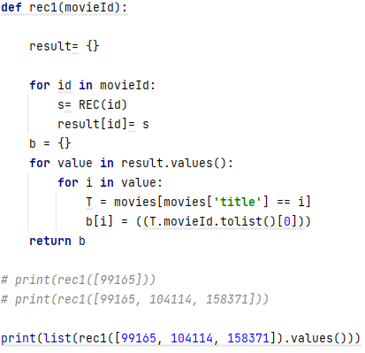
알고리즘 함수 구현
Rec1(movieId) 의 함수 선언
입력 받은 movieId를 for 문을 통해 id 에 입력
앞서 작성한 REC 함수를 통해 입력 받은 id 의 유사도 계산, 정렬 된 영화의 title로 반환 후 ‘s’ 데이터에 저장
Result 딕셔너리에 입력받은 id를 리스트로 받은 것은 s 로 저장
For 문을 이용, 앞선 result 의 values 값에서 value 입력
다중 for 문을 통해 앞서 입력 받은 value 에서
i 입력 후 원본 데이터인 movies 에서 영화제목
을 T 로 받아옴
딕셔너리 b 에 리스트 i 값을 앞서 입력 받은
T 값과 movieId 으로 리스트 추출
반환받는 값은 딕셔너리 b
Notes:
Rec1 함수 선언 / movieId 입력 받는 함수
다중 for 문 이용해 앞서 선언한 REC 함수 이용 및 원본데이터의 title 컬럼을 통해 사용자로부터 영화 입력 받음
입력 받은 영화들의 코사인 유사도를 통해 유사한 영화 30개의 movieId 와 title 을 딕셔너리로 반환
가장 마지막 print 부분은 입력 받은 영화들에 대한 반환값을 리트스로, .values() 부분은 value 값으로 받은
movieId를 추출하는 코드

Slide 5
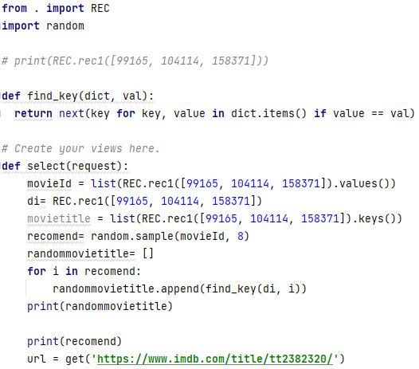
추천시스템 웹서비스 구현
웹 페이지 구현 캡쳐 넣었으면 합니다
Notes:
영화 추천시스템 알고리즘을 Django 의 views 탭에 적용 / 추천 영화 중 8개를 랜덤을 뽑기 위한 모듈 적용
REC 탭을 import 한 후 사용자가 입력한 영화에 대한 추천 영화들의 image 와 title 을 찾아오기 위한
함수 선언
REC 탭의 rec1 함수 호출 후 추천 되는 영화 30개 중 8개를 랜덤으로 뽑아주기 위해 코드 작성 및 앞서
호출한 find_key 함수를 통해 랜덤으로 추출 된 8개 영화의 title과 image 를 받아오는 코드 작성

